Slide 1
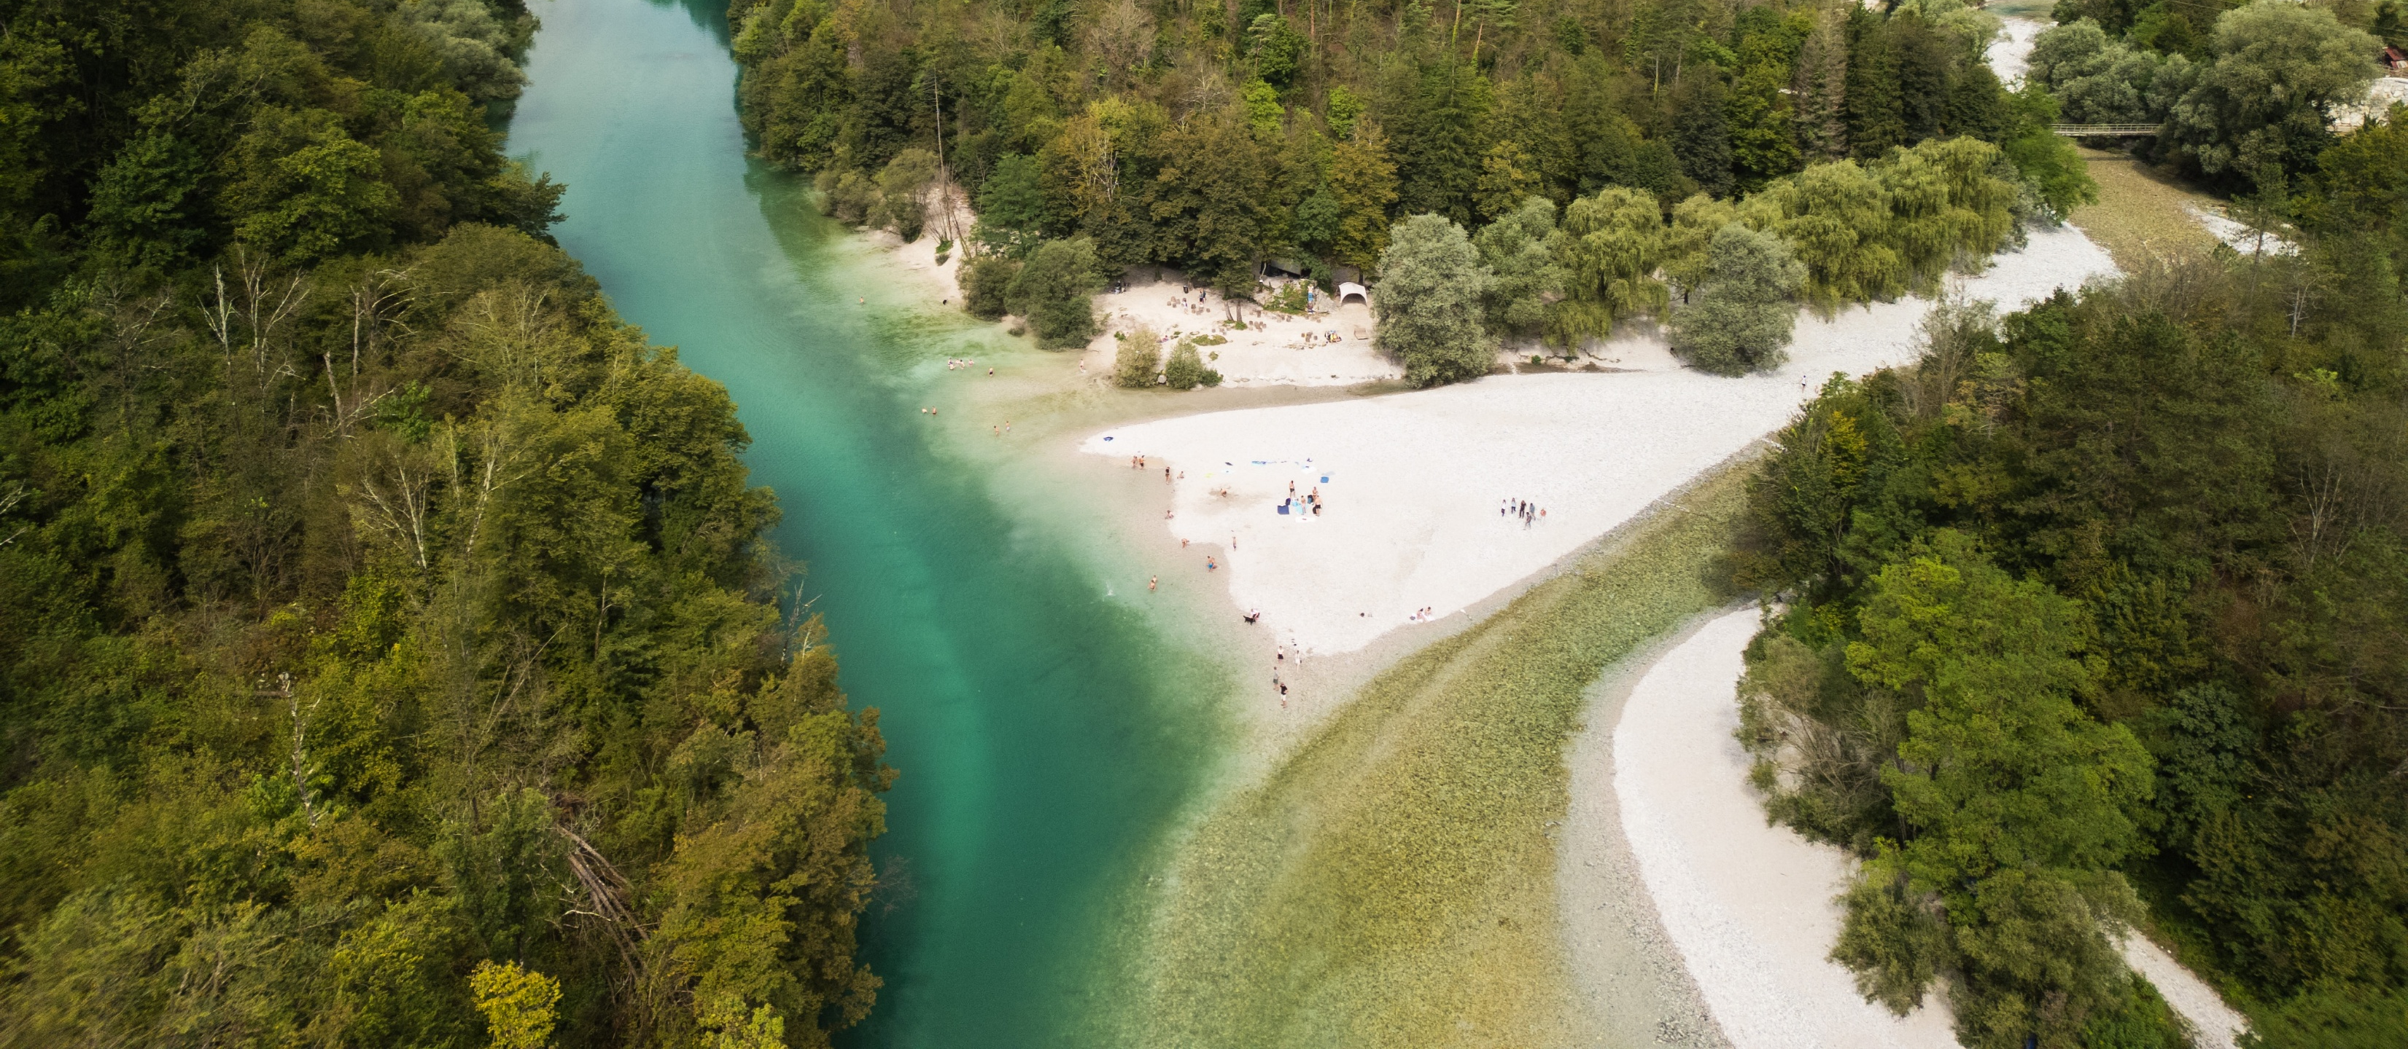

Letno
srečanje turističnih ponudnikov Doline Soče
2025

Slide 2
Dolina Soče v številkah 2024 – prihodi
Dostop do statistik:
https://www.stat.si/statweb/Tourism/TourismDaily
Notes:
iz podatkih prihodov za leto 2024 je razvidno, da je velik porast prihodov v mesecu avgustu, kar žal ni rezultat, ki bi si ga želeli, glede na to, da si želimo predvsem širjenje sezone v pomladanski in jesenski čas.
Če primerjamo z letom 2023, je bil obisk v letu 2024 skupaj in v avgustu večji, vsi ostali meseci pa precej podobni z manjšimi odstopanj
Velikokrat nas ponudniki sprašujete po statističnih podatkih. Vse podatke lahko vidite na stat.si, lani je bila zanimiva novost stran Turizem dnevno, kjer se lahko pogleda prihode in nočitve, po občinah, na dnevni ravni – podatki sicer niso prav točni, je pa zelo dober približek.
Največ gostov prihaja iz Nemčije, Slovenije in Nizozemske.

Slide 3
Dolina Soče v številkah 2024 - nočitve
 | Nočitve v Dolini Soče skupaj
2024 | skupaj | 24/23 | domači | % | tuji | %
M01 | 6.463 | -26% | 2.509 | 39% | 3.954 | 61%
M02 | 6.800 | -31% | 2.993 | 44% | 3.807 | 56%
M03 | 9.226 | 17% | 2.826 | 31% | 6.400 | 69%
M04 | 21.703 | -36% | 4.129 | 19% | 17.574 | 81%
M05 | 77.748 | 5% | 5.242 | 7% | 72.506 | 93%
M06 | 121.532 | -11% | 13.078 | 11% | 108.454 | 89%
M07 | 280.370 | 3% | 28.170 | 10% | 252.200 | 90%
M08 | 319.225 | 20% | 35.295 | 11% | 283.930 | 89%
M09 | 104.102 | -12% | 7.855 | 8% | 96.247 | 92%
M10 | 24.132 | -9% | 4.703 | 19% | 19.429 | 81%
M11 | 6.595 | 52% | 2.963 | 45% | 3.632 | 55%
M12 | 7.929 | 8% | 2.472 | 31% | 5.457 | 69%
SKUPAJ | 985.825 | 2% | 112.235 | 1% | 873.590 | 2%
Vir: www.stat.si
Notes:
- Podobni podatki so tudi pri nočitvah. Prevladujejo tuji gosti. Letos je bilo v avgustu rekordnih 319.225 nočitev. Tako se je krivulja sezonskosti še bolj zožala.

Slide 4
Informacijska služba
 | JAN | FEB | MAR | APR | MAJ | JUN | JUL | AVG | SEP | OKT | NOV | DEC | SKUPAJ
TIC Bovec | 36 | 52 | 127 | 353 | 1.375 | 3.321 | 7.585 | 9.403 | 3.274 | 471 | 68 | 86 | 26.151
TIC Kobarid | 17 | 58 | 76 | 236 | 569 | 1.216 | 2.436 | 3.185 | 1.110 | 666 | 82 | 80 | 9.731
TIC Tolmin | 29 | 33 | 82 | 188 | 475 | 914 | 1815 | 2278 | 545 | 281 | 48 | 51 | 6.739
SKUPAJ 2024 | 82 | 143 | 285 | 777 | 2.419 | 5.451 | 11.836 | 14.866 | 4.929 | 1.418 | 198 | 217 | 42.621
SKUPAJ 2023 | 150 | 175 | 432 | 1.313 | 2.528 | 4.987 | 13.570 | 14.824 | 4.851 | 975 | 128 | 128 | 44.061
Notes:
- Obisk po TICih rahlo pada, vendar pa podatek, da več kot 42.000 obiskovalcev še vedno išče informacije in pomoč na lokalni ravni kaže pomen infocentrov po krajih.
- Največ obiskovalcev prihaja iz Nemčije, Slovenije, Francije in Nizozemske. Glede na prejšnja leta smo opazili veliko več Francozov.

Slide 5
Naloge zavoda
ODLOK O USTANOVITVI ZAVODA ZA TURIZEM DOLINA SOČE
I. SPLOŠNA DOLOČBA
1. člen
(1) S tem odlokom Občina Bovec s sedežem v Bovcu, Trg golobarskih žrtev 8, Bovec, Občina Kobarid s sedežem v Kobaridu, Trg svobode 2 in Občina Tolmin s sedežem v Tolminu, Ulica padlih borcev 2 (v nadaljnjem besedilu: ustanovitelji) ustanavljajo Zavod za turizem Dolina Soče, kot javni zavod za načrtovanje, organiziranje in spodbujanje razvoja turizma v občinah Tolmin, Kobarid in Bovec ter za upravljanje javnih objektov in infrastrukture namenjene izvajanju dejavnosti povezanih s turizmom na območju zgoraj navedenih občin.
Notes:
Pomembno se mi zdi, ker se v zadnjem času precej izpostavlja kakšne so osnovne naloge zavoda. To je bilo definirano že z odloku o ustanovitvi kjer so izpostavljanje naslednje naloge:
načrtovanje, organiziranje in spodbujanje razvoja turizma
Upravljanje javnih objektov in infrastrukture povezane s turizmom

Slide 6
Delovanje zavoda Turizem Dolina Soče
Svet zavoda
Organ upravljanja zavoda s 13 člani
Direktor
Poslovni organ zavod, ki organizira in vodi delo in poslovanje zavoda, ter ga zastopa
Infrastruktura v upravljanju
Tolminska korita
Javorca
Trdnjava Kluže
Parkirišče Virje
Financiranje:
lastni prihodek ali po dogovoru s posamezno občino
Skupne službe
- Administracija
- Računovodstvo
- Marketing
Financiranje po ključu:
½ Občina Bovec,
¼ Občina Kobarid
¼ Občina Tolmin
TIC Bovec
- Upravljanje TICa
- Trgovsko blago
- Program v dogovoru z Občino Bovec (zloženke, pohodniške poti, Šunikov vodni gaj, drsališče, silvestrovanje, podpora prireditvam BOFF, Blitz Bovec Maraton)
Financiranje:
100 % Občina Bovec
TIC Kobarid
- Upravljanje TICa
- Trgovsko blago
- Program v dogovoru z Občino Kobarid (Jestival, poletne prireditve, table, zloženke, pohodniške poti – samo Juliana Trail in AAT
Financiranje:
100 % Občina Kobarid
TIC Tolmin
- Upravljanje TICa
- Info točka Podbrdo
- Trgovsko blago
Program v dogovoru z - Občino Tolmin (Podpora FrikaFest in Festival soške postrvi, pohodniške poti, table, zloženke)
Financiranje:
100 % Občina Tolmin
Booking center
- Rezervacije paketov na Juliana trail
- Rezervacije paketov na Alpe Adria Trail
- Destinacijska kartica
Financiranje:
lastni prihodek ali iz SJA (Juliana Trail)
USTANOVITELJICE ZAVODA: Občina Bovec Občina Kobarid Občina Tolmin
Pogodbeno sodelovanje z ZTKMŠ Kanal
Notes:
Na kratko bi predstavila še delovanje in financiranje zavoda.
Imamo 3 TICe kateri poleg upravljanja TICa skrbijo tudi za realizacijo občinskih programov, ki so dogovorjeni ob začetku leta. Financiranje TICev in programov je 100% iz posamezne občine.
Na skupnih službah imamo poslovno sekretarko, računovodstvo in marketing skupaj z digitalom. Ta služba, del katere je tudi direktor se financira po ključu/
občina Bovec, in po ¼ občini Kobarid in Tolmin.
Imamo tudi infrastriukturo v upravljanju: Tolminska korita, Javorca, Trdnjava Kluže, Parkirišče Virje, ki se financira iz lastnega prihodka ali po dogovoru s posamezno občino
Veliko zmede je pogosto pri razumevanju BOOKING CENTRA. Tukaj gre za rezervacije storitev in namestitev v povezavi s pohodniško potjo Alpe Adria Trail in Juliana Trail. Ne gre za rezervacijo nočitev splošnih obiskovalcev doline. Financira se iz lastnega prihodka ali pa razliko pokrije Skupnost Julijske Alpe (pri Juliani)
Pogodbeno sodelujemo še s Kanalom pri določenih projektih in skupni predstavitvi.
Delovanje zavoda redno spremlja Svet zavoda in vse večje odločitve glede različnih aktivnosti, gredo v potrditev na Svet zavoda.

Slide 7

Plan 2025
Nadaljnji razvoj teritorialne kolektivne blagovne znamke „Iz Doline Soče“
  Nova ocenjevanja
  Promocija
  Vzpostavitev sistema za ocenjevanje prireditev in nastanitev
Organizacija tradicionalnih prireditev (Festival pohodništva Dolina Soče, Festival soške postrvi, Jestival, Frika Fest, novoletno praznovanje Bovec)
Vstopna točka v Tolminska korita
Kozlov rob
Urejanje in vzdrževanje tematskih in daljinskih pohodniških poti
Novelacija Strategije razvoja in trženja turizma Dolina Soče 2025+
Hop ON - Hop OFF avtobus in shuttle prevozi
Promocija s poudarkom na produktih izven glavne sezone
Pridobivanje novega fotografskega in video materiala
Obiskovanje sejmov in druge tržne aktivnosti

Slide 8
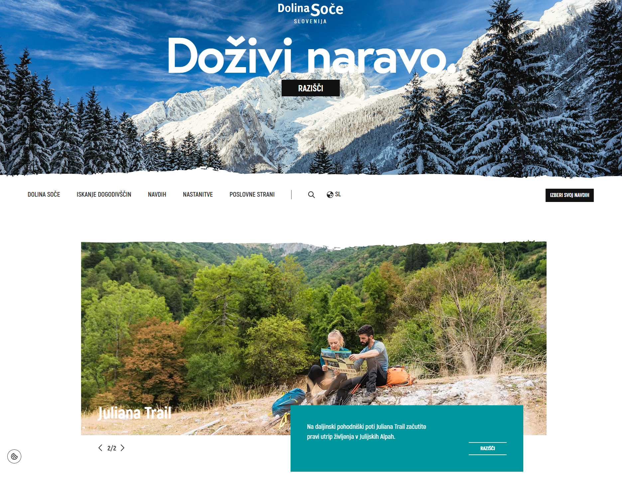
Kanali komuniciranja
Spletna stran www.soca-valley.com: obisk strani 664.078 uporabnikov (+ 41,7 %)
Facebook stran Soča Valley: 90.600 sledilcev ( + 4 %)
Instagram: 42.600 sledilcev (+ 8 %)
Novice iz Doline Soče – poslanih je bilo več kot 50 novic
  Vzpostavitev DRIP kampanje
  Pošiljanje mesečnih novic v ang jeziku
  Pošiljanje tedenskih novic v slo jeziku
Pošiljanje novic o Dolini Soče preko Vacanze in Slovenia za IT trg
META in Google oglasi
Objave na digitalnih platformah
Siol.net, 24ur.com, delo.si, Idrija.com, druzinski-izleti.si, Sloveniaholidays.com
Tiskani mediji
Oglas v revijah / vodnikih Slowenien Erkunden, Petit Fute, Alpen Adria Magazine, Oddih, priloga Jesenske počitnice, Discover Slovenia, National Geographic Traveller, FokusPlus, Plezalni vodnik.
Radijski mediji
Radio Primorski val, Radio Gorenc, Radio Robin, Radio Capris, Radio Ognjišče, Radio Udine, Radio WOW, Radio 80.
 | 2023 | 2024
poslani maili | 245.739 | 231.007
dostavljeni maili | 236.051 | 223.984
odprti | 73.282 | 67.896
% odprti | 31.1% | 30.3%
@socavalley
Notes:
Na kratko bi vam predstavila s katerimi kanali komuniciranja upravljamo, kje lahko dobite aktualne informacije o turistični ponudbi v Dolini Soče in na katerih drugih kanalih se še pojavljamo.
Spletna stran je naš glavni kanal, kjer objavljamo aktualne stvari in drugo turistično ponudbo. Obisk strani se je lani povečal kar za 41 %. Največ obiskovalcev strani prihaja iz Slovenija, Nemčija, Italija, Avstrija, Hrvaška, Francija.

Slide 9
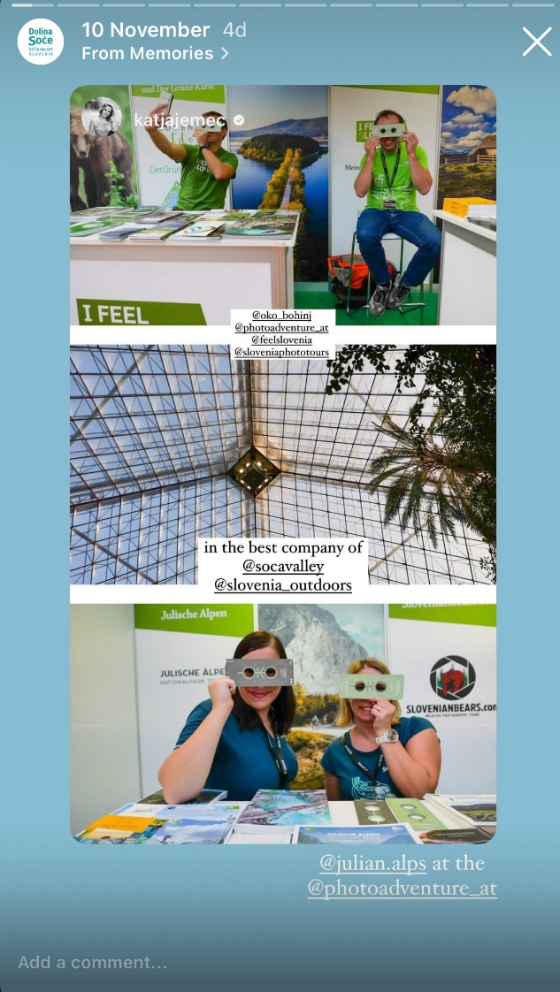
Sejmi 2024
Št. | datum | država | sejem
1 | 6. - 7. 1. | NL | Fair for Special Journeys, Amsterdam
2 | 10. - 14. 1. | NL | Vakantiebeurs Utrecht
3 | 13. - 21. 1. | DE | CMT Stuttgart
4 | 24. - 28. 1. | ES | FITUR Madrid
5 | 26. - 28.1. | IR | World Holiday Show Dublin
6 | 1. - 4. 2. | BE | Salon des Vacances Brussels
7 | 31. 1. - 3. 2. | SI | Alpe Adria Ljubljana
8 | 4. - 6. 2. | IT | BIT Milano
9 | 14. - 18. 2. | DE | F.R.E.E. München
10 | 16. - 18. 2. | IT | Agri e Slow Travel Bergamo
11 | 22. - 25. 2. | NL | Fiets en Wandelbeurs Utrecht
12 | 22. - 25. 2. | SR | IFT - Međunarodni sajam turizma Beograd
13 | 23. - 25. 2. | IT | Liberamente Bologna
14 | 1. - 2. 3. | BE | Fiets en Wandelbeurs v Gent
15 | 5. - 7. 3. | DE | ITB Berlin
16 | 14. - 17. 3. | AT | Ferienmesse Dunaj
17 | 15. - 17. 3. | CZ | Holiday World Praga
18 | 22. - 24. 3. | IT | Fa La Cosa Giusta Milano
19 | 4. - 7. 4. | AT | Freizeit Celovec
20 | 5. - 7. 4. | IT | CICLOTURISMO Bologna
21 | 28. 4. - 1. 5. | IT | TEMPO LIBERO Bolzano
22 | 4. 4. | NL | Workshop Amsterdam
23 | 13. – 14. 4. | AT | Argus Bike festival Dunaj
Št. | datum | država | sejem
24 | 16. 4. | GB | New Deal Europe, London
25 | 21. 5. | SI | SIW
26 | 3. - 5. 7. | DE | Sejem EUROBIKE Frankfurt
27 | 30. 8.-8. 9. | DE | Caravan Salon Düsseldorf
28 | 17. 19. 9. | FR | IFTM Top Resa Pariz
29 | 4. - 6. 10. | IT | TTG Incontri Rimini
30 | 8.-9.10. | DE | Poročilo Roadshow Leipzig, Hamburg
31 | 8.-10.11. | AT | Photo & Adventure Dunaj
32 | 5.-7.11. | GB | WTM London

Slide 10

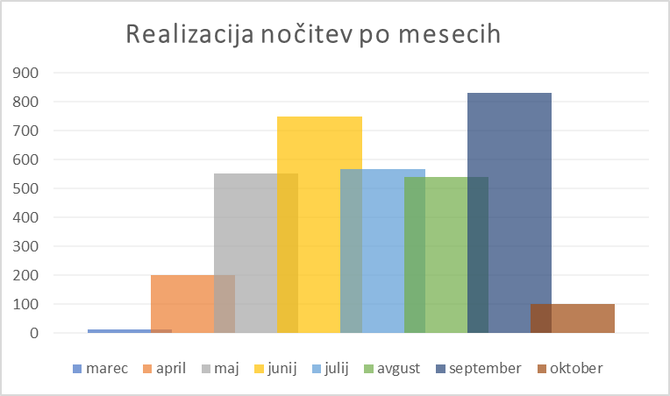

Booking center: Alpe Adria Trail
Projekt Alpe Adria Trail uspešno izvajamo že 10+ let.
Booking center skrbi za individualne pakete: nastanitev, prtljaga, podpora pohodnikom.
V letu 2024:
  644 gostov, ki so ustvarili 3.164
  nočitev (50% v Dolini Soče)
  Junij in september sta najbolj
  priljubljena meseca za pohodnike
Notes:
Povedala bi še nekaj informacij o lanski statistiki produktov s katerimi se ukvarjamo. Naš Booking center skrbi za rezervacijo paketov na dveh daljinskih pohodniških poteh.

Slide 11
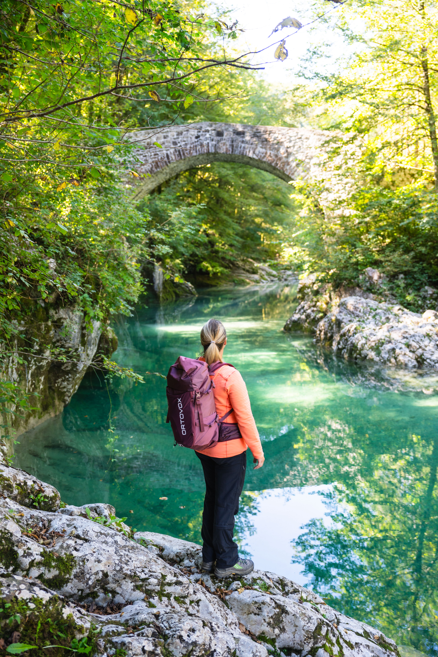
Booking center:
Julijske Alpe
Juliana Trail (od leta 2019), trajnostno popotovanje okrog Julijskih Alp.
Dodatna zanka (3 etape) v Breginjski kot
V letu 2024:
  145 gostov, ki so v Julijskih Alpah ustvarili
  1226 nočitev (od tega 46% v Dolini Soče).
  Kljub upadu prodaje opažamo povečano zadovoljstvo strank, ki so rezervirale prek nas.

Slide 12
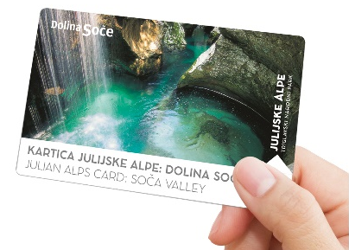
Destinacijska kartica
Ugodnost za vaše goste, ki bivajo v Dolini Soče, ki vključuje vse glavne znamenitosti in sezonske prevoze (poletna sezona)
V letu 2024 prodanih 303 kartic, gostje so znamenitosti obiskali 1060-krat (povprečno 3,5 znamenitosti na kartico)
Poleg kartice v fizični obliki, ponujamo še
digitalno kartico, ki omogoča tudi
nakup na daljavo
Posodobitev promocijskih zloženk
(spremembe v ponudbi)

Slide 13
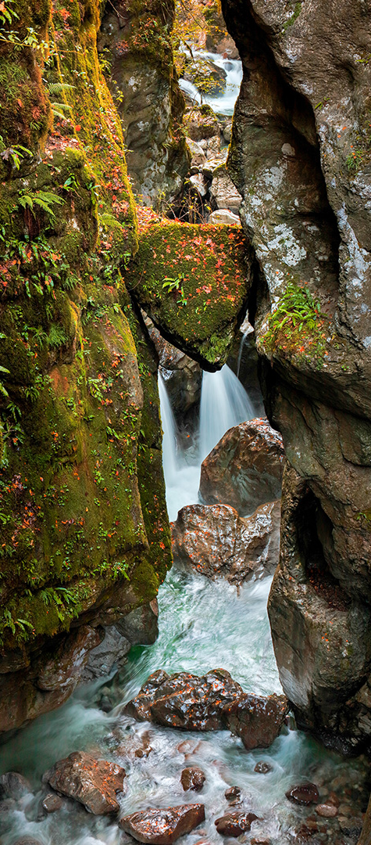
TOLMINSKA KORITA
Statistika obiska – skupaj
 | 2017 | 2018 | 2019 | 2020 | 2021 | 2022 | 2023 | 2024
ONLINE |  |  |  |  | 2.210 | 5.087 | 18.639 | 28.133
SKUPAJ | 56.019 | 73.137 | 80.231 | 76.820 | 93.822 | 105.794 | 121.450 | 109.797
 | +33,3% | +30,6% | +9,7% | -4,3% | +22,1% | +12,8% | +15,6% | -9,6%

Slide 14
TOLMINSKA KORITA
Statistika obiska – po mesecih
 | 2020 | 2021 |  |  |  | 2022 |  |  |  | 2023 |  |  |  | 2024
 | blagajna | blagajna | splet | % | skupaj | blagajna | splet | % | skupaj | blagajna | splet | % | skupaj | blagajna | splet | % | skupaj
marec | 0 | 0 | 0 | 0% | 0 | 573 | 0 | 0% | 573 | 572 | 103 | 15% | 675 | 0 | 0 | 0% | 0
april | 0 | 1.352 | 31 | 2% | 1.383 | 5.344 | 102 | 2% | 5.446 | 6.302 | 507 | 7% | 6.809 | 0 | 0 | 0% | 0
maj | 2.742 | 2.745 | 32 | 1% | 2.777 | 7.364 | 141 | 2% | 7.505 | 8.911 | 807 | 8% | 9.718 | 2.534 | 498 | 16% | 3.032
junij | 6.601 | 10.017 | 207 | 2% | 10.224 | 15.041 | 354 | 2% | 15.395 | 14.846 | 1.272 | 8% | 16.118 | 13.343 | 2.049 | 13% | 15.392
julij | 23.312 | 21.474 | 533 | 2% | 22.007 | 24.958 | 1.390 | 5% | 26.348 | 26.089 | 5.772 | 18% | 31.861 | 22.610 | 8.684 | 28% | 31.294
avg. | 29.012 | 32.219 | 1.099 | 3% | 33.318 | 29.949 | 2.498 | 8% | 32.447 | 25.076 | 8.815 | 26% | 33.891 | 25.042 | 14.865 | 37% | 39.907
sept. | 13.320 | 15.551 | 257 | 2% | 15.808 | 10.568 | 427 | 4% | 10.995 | 14.798 | 1.111 | 7% | 15.909 | 11.251 | 1.462 | 12% | 12.713
okt. | 1.833 | 5.363 | 51 | 1% | 5.414 | 6.051 | 148 | 2% | 6.199 | 5.672 | 224 | 4% | 5.896 | 5.269 | 396 | 7% | 5.665
nov. | 0 | 681 | 0 | 0% | 681 | 859 | 27 | 3% | 886 | 545 | 28 | 5% | 573 | 1.615 | 179 | 0% | 1.794
 |  | 89.402 | 2.210 | 2% |  | 100.707 | 5.087 | 5% |  | 102.811 | 18.639 | 15% |  | 81.664 | 28.133 | 26%
 | 76.820 | 91.612 |  |  |  | 105.794 |  |  |  | 121.450 |  |  |  | 109.797
 | -4,3% | +19,3% |  |  |  | +15,5% |  |  |  | +14,8% |  |  |  | -9,6%
Notes:
Vstopnico za TK je možno kupiti na spletu, da se gosti izognejo čakanju v vrsti. In statistika nam kaže, da je vsako leto več gostov, ki vstopnico kupijo na spletu. Avgusta 2024 je kar 37 % gostov korit vstopnice kupilo na spletu, tekom celotnega leta 2024 je bila rast spletnega nakupa 26 %.

Slide 15
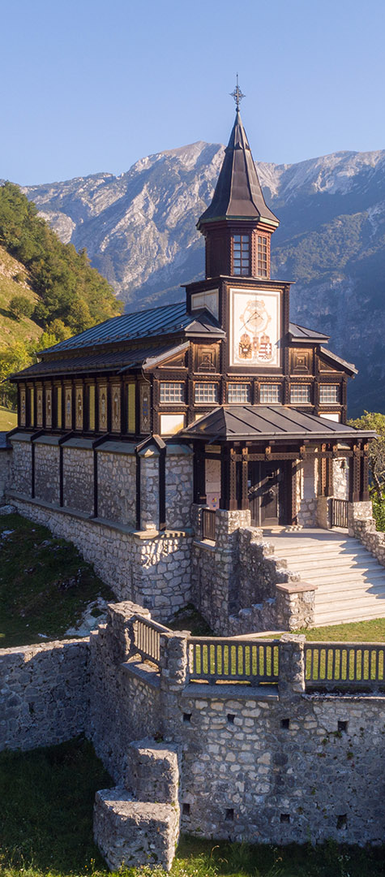
JAVORCA, spominska cerkev Svetega Duha
Statistika obiska - skupaj
 | 2017 | 2018 | 2019 | 2020 | 2021 | 2022 | 2023 | 2024
ONLINE |  |  |  |  | 114 | 113 | 195 | 327
SKUPAJ | 7.037 | 8.439 | 7.073 | 6.990 | 4.846 | 4.883 | 4.689 | 3.555
 | -2,5% | 19,9% | -16,2% | -1,2% | -30,7% | +0,8% | -4,0% | -27,2%
Notes:
Obisk pada, razlog lani, da smo pozno odprli, ker je bila cesta zaradi plazu zaprta.

Slide 16
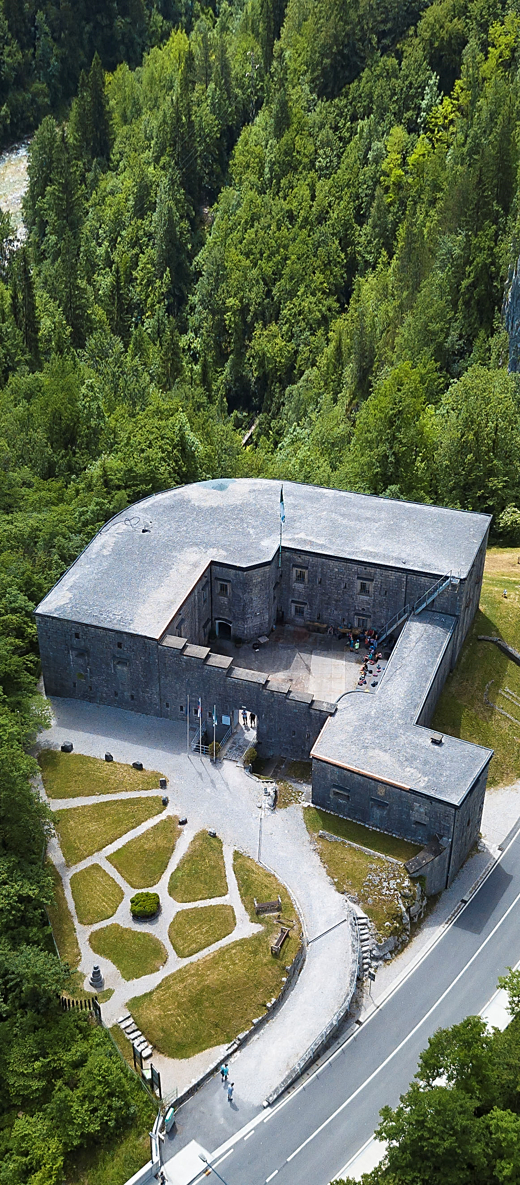
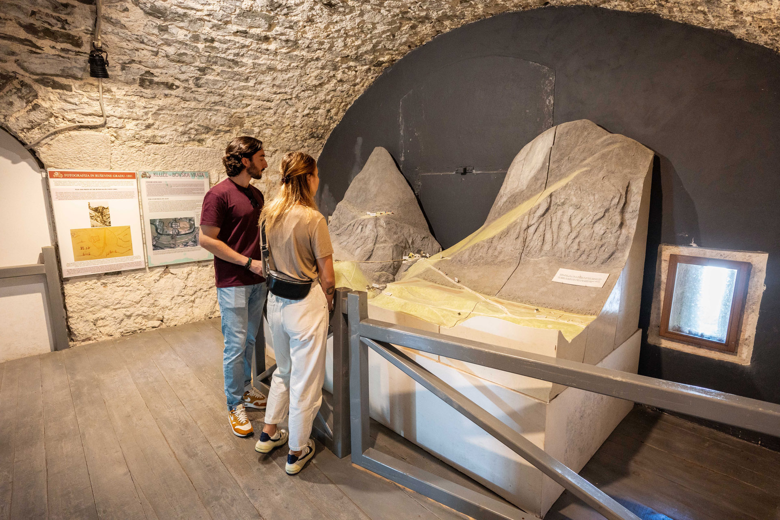
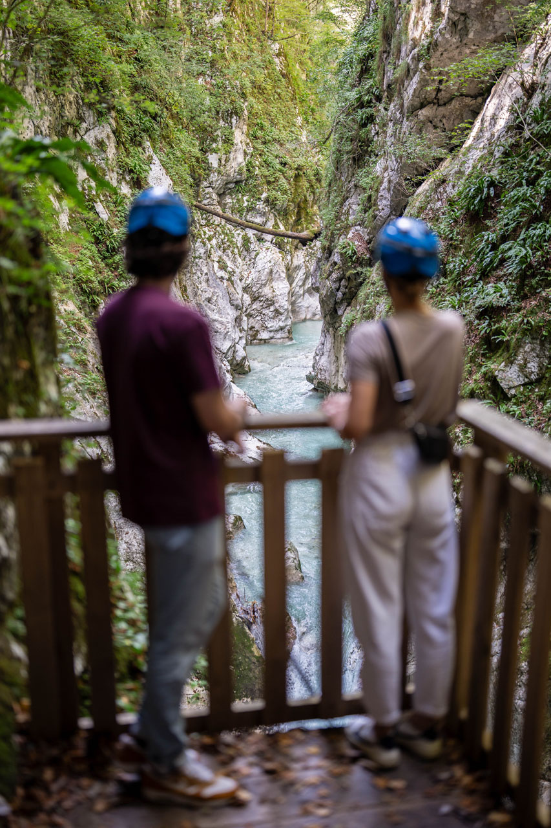
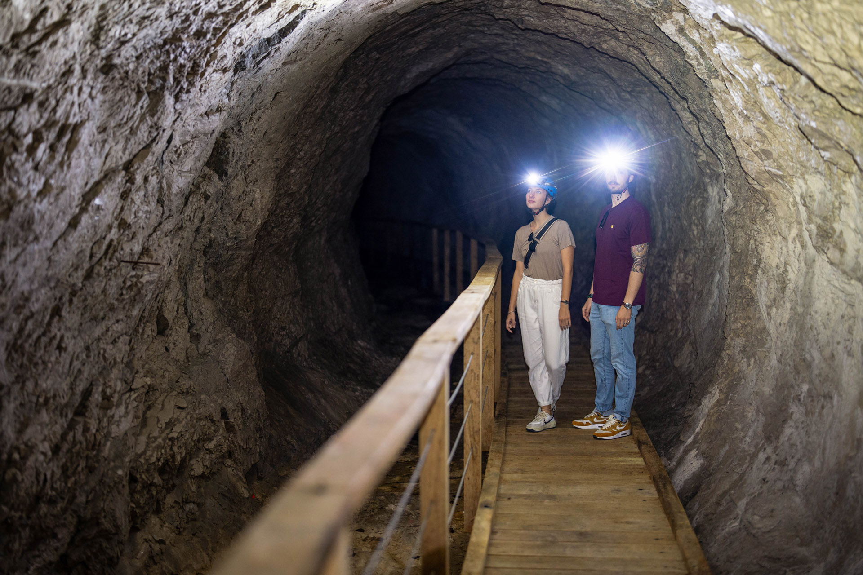
TRDNJAVA KLUŽE
 | 2023 |  | 2024
 | Kluže | Rov | Kluže | Rov
maj | 0 | 0 | 319 | 0
junij | 1.252 | 0 | 1.309 | 60
julij | 2.379 | 13 | 2.218 | 265
avgust | 2.759 | 65 | 2.784 | 303
september | 1.297 | 19 | 1.134 | 87
oktober | 255 | 0 | 22 | 0
SKUPAJ | 7.942 | 97 | 7.786 | 715

Slide 17
Delavnica
Trendi in inovacije v turizmu:
praktične rešitve za male in velike ponudnike

